Slide 1
Sistema de Ahorro para el Retiro
Trabajadores cotizantes al ISSSTE
Agosto 2014

Slide 2
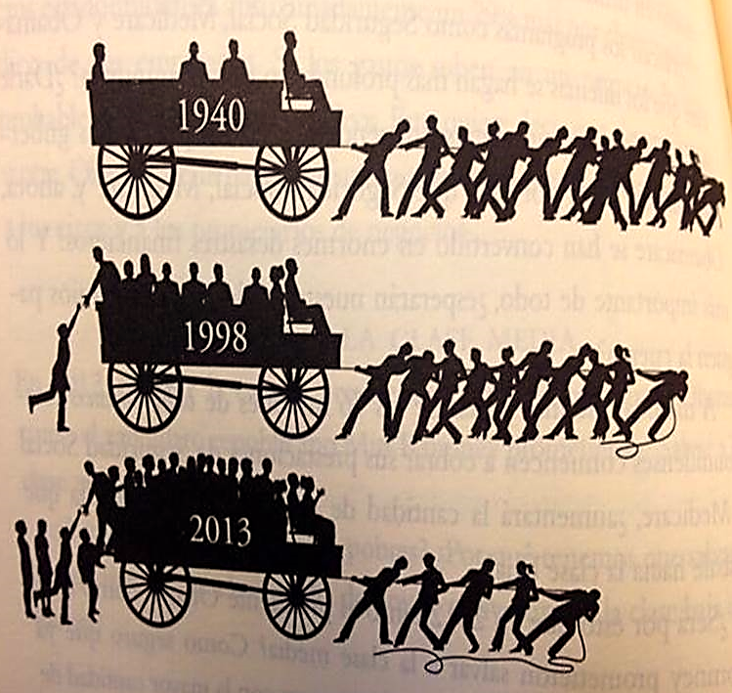
Antecedentes
La Ley ISSSTE de 1983 contemplaba un Sistema de Pensiones de Beneficio Definido.
En 1980 existían 21 trabajadores en activo por cada pensionado,
En la actualidad existen 3 trabajadores por pensionado,
En 2035 habrá un pensionado por trabajador activo.

Slide 3
CONSAR
Es la Comisión Nacional del Sistema de Ahorro para el Retiro y su labor fundamental es coordinar, regular y supervisar el Sistema de Ahorro para el Retiro (SAR), constituido por las cuentas individuales a nombre de los trabajadores que manejan las AFORES y el PENSIONISSTE.
En todo momento la CONSAR vigila que los derechos de los Trabajadores sean respetados por las AFORES y el PENSIONISSSTE.

Slide 4
Administradora de Fondos para el Retiro (AFORE)
Es una institución financiera que administra tu Cuenta Individual del Sistema de Ahorro para el Retiro (SAR)
Resguarda e invierte tu dinero.
Debe darte información sobre tu Cuenta Individual.
Te ayuda con los trámites del SAR.
¿Qué hace una AFORE?
Otras instituciones financieras diferentes a una AFORE:
Banco
Aseguradora
Casa de Bolsa
Caja de Ahorro

Slide 5
PENSIONISSSTE
Es una institución pública que maneja Cuentas de Ahorro para el Retiro, principalmente de los trabajadores que únicamente han cotizado al ISSSTE, de la siguiente forma:
¿Qué hace el PENSIONISSSTE ?
Resguarda e invierte tu dinero.
Debe darte información sobre tu Cuenta Individual.
Te ayuda con los trámites del SAR.
PENSIONISSSTE, al igual que todas las AFORES, está sujeto a la regulación y supervisión que establece la CONSAR

Slide 6
PENSIONISSSTE
Los trabajadores que eligieron el Régimen Décimo Transitorio tienen una cuenta SAR ISSSTE administrada por PENSIONISSSTE, pero sus recursos se encuentran invertidos en Banco de México
Los trabajadores que eligieron el Régimen de Cuentas Individuales, tienen una Cuenta Individual con recursos que son administrados e invertidos por PENSIONISSSTE.

Slide 7
Tipos de Trabajadores
3 GRUPOS DE TRABAJADORES
Jubilados y Pensionados actuales
Se respetan plenamente sus derechos adquiridos.
Trabajadores en Activo
Derecho a elegir entre dos opciones:
a. Régimen de Reparto modificado o DÉCIMO TRANSITORIO o,
b. Régimen de CUENTA INDIVIDUAL . Elección de Bono de Pensión
Trabajadores de nuevo ingreso
Se incorporan al Régimen de Cuenta Individual.

Slide 8
Trabajadores Décimo Transitorio
Se encuentran bajo este Régimen Pensionario:
Los trabajadores que estando activos eligieron este régimen.
Los trabajadores activos que no realizaron elección alguna y ante lo que marca la Ley; permanecen en este régimen.
Régimen
Décimo
Transitorio
El Sistema de Pensiones establecido en el artículo Décimo Transitorio de la Ley del ISSSTE se basa en el sistema anterior (Sistema de Reparto), pero con modificaciones graduales en materia de edad para el retiro.
Los trabajadores que están en este régimen se pensionarán con recursos a cargo del Gobierno Federal.

Slide 9
Trabajadores Décimo Transitorio
Tipos de Pensión
Periodo | Edad (mínima)
 | hombres | mujeres
2014-2015 | 53 | 51
2016-2017 | 54 | 52
2018-2019 | 55 | 53
2020-2021 | 56 | 54
2022-2023 | 57 | 55
2024-2025 | 58 | 56
2026-2027 | 59 | 57
2028 en adelante | 60 | 58
Pensión por jubilación
Cotización (años) | Sueldo Básico
30 hombres | 100 %
28 mujeres

Slide 10
Trabajadores Décimo Transitorio
Tipos de Pensión
Cotización (años) | Sueldo Básico
15 | 50 %
16 | 52.5 %
17 | 55 %
18 | 57.5 %
19 | 60 %
20 | 62.5 %
21 | 65 %
22 | 67.5 %
23 | 70 %
24 | 72.5 %
25 | 75 %
26 | 80 %
27 | 85 %
28 | 90 %
29 | 95 %
Pensión por
Retiro por Edad y Tiempo de Servicio
Periodo | Edad (mínima)
2014 y 2015 | 58
2016 y 2017 | 59
2018 en adelante | 60

Slide 11
Trabajadores Décimo Transitorio
Tipos de Pensión
Cotización (años)
10
Pensión por
Cesantía en Edad Avanzada
Periodo | Edad (mínima) | Sueldo Básico
2014 y 2015 | 63 años | 40 %
2016 y 2017 | 64 años | 40 %
2018 en adelante | 65 años | 40 %

Slide 12
Trabajadores Décimo Transitorio
Cuenta Individual
En la Cuenta Individual se depositan las siguientes aportaciones:
SAR ISSSTE 92: Correspondiente a las aportaciones realizadas en el periodo de 1992 al 2007.
RETIRO ISSSTE 2008: Correspondiente a las aportaciones del 2% de SB* que realizan las Entidades o Dependencias del año 2008 en adelante.
AHORRO VOLUNTARIO: Aportaciones adicionales que realiza el trabajador de acuerdo a sus posibilidades.
SAR FOVISSSTE 92: Correspondiente a las aportaciones de vivienda realizadas en el periodo de 1992 al 2007.
FOVISSSTE 2008: Aportaciones de vivienda realizadas a partir de 2008.
* Sueldo Básico (SB)

Slide 13
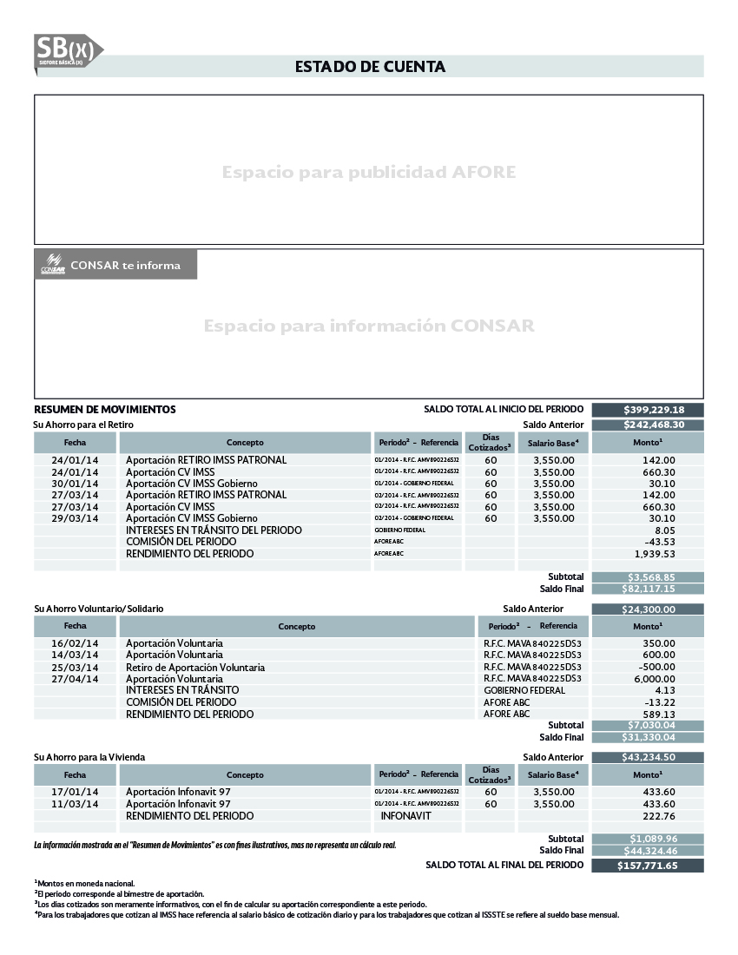
Trabajadores Décimo Transitorio
Estado de Cuenta Cuatrimestral

Slide 14
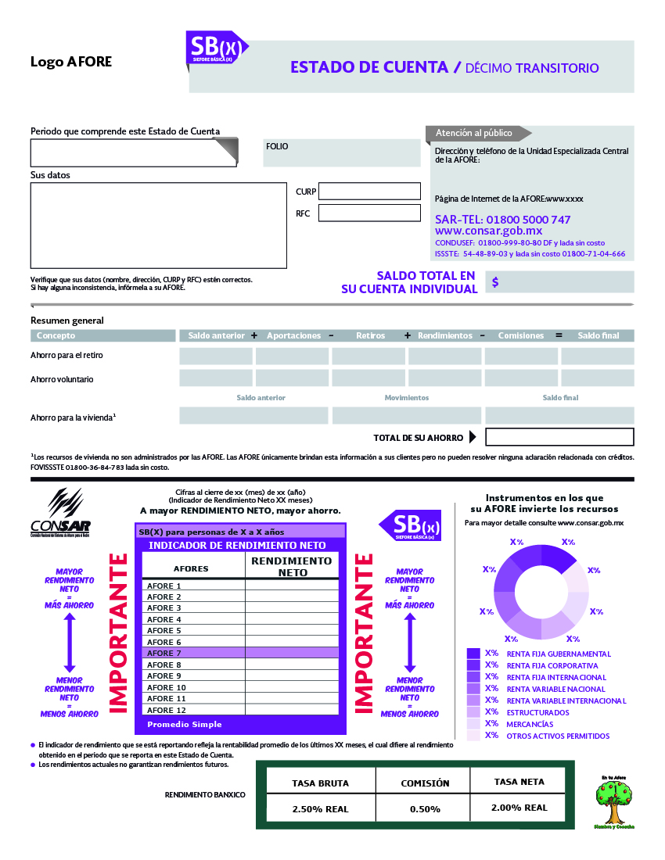
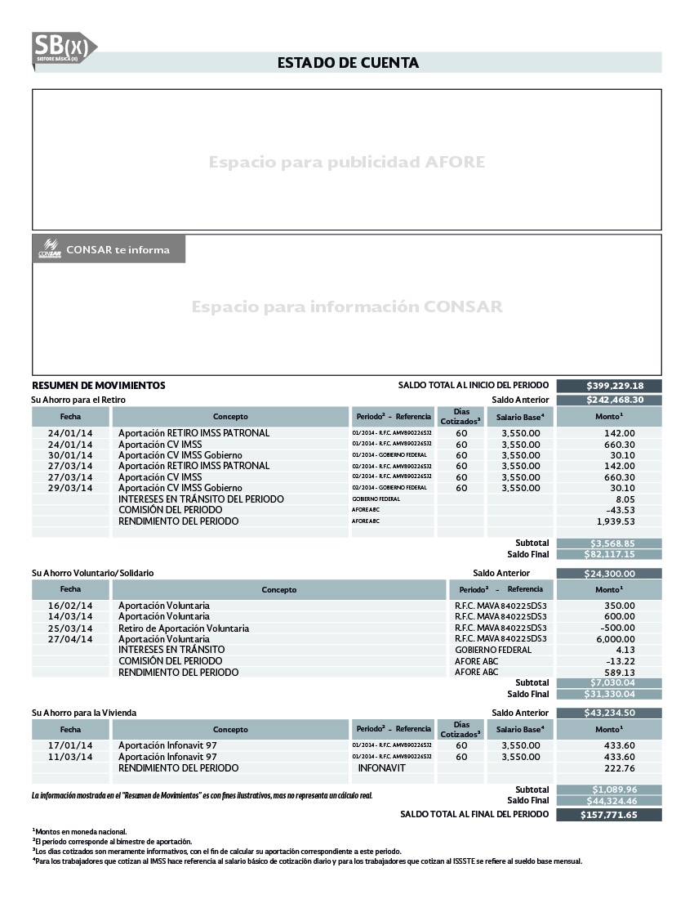
Trabajadores Décimo Transitorio
Estado de Cuenta Cuatrimestral

Slide 15
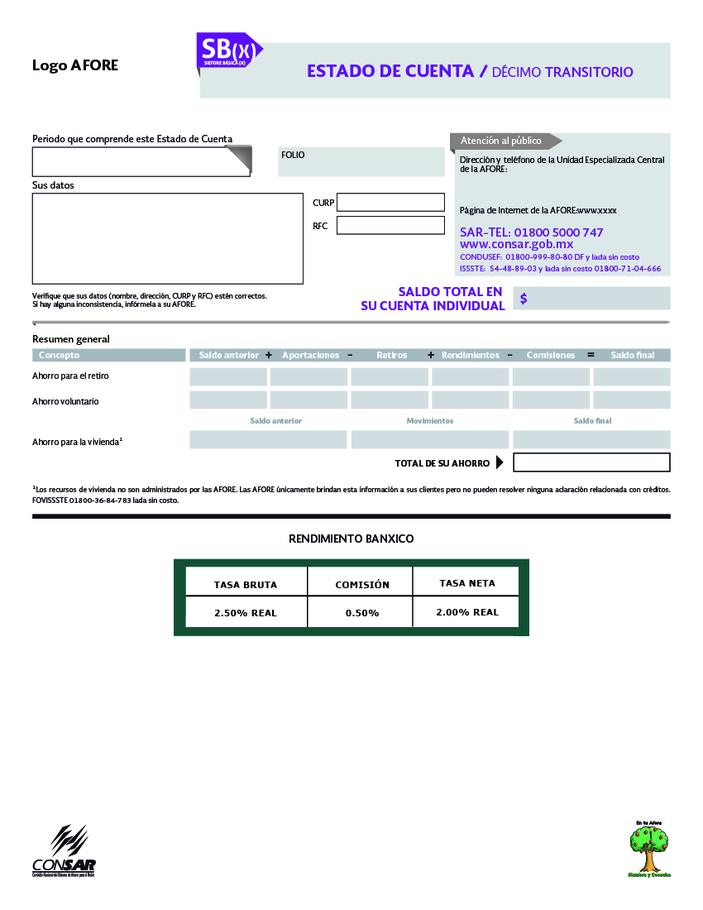
Trabajadores Décimo Transitorio
Estado de Cuenta Cuatrimestral

Slide 16
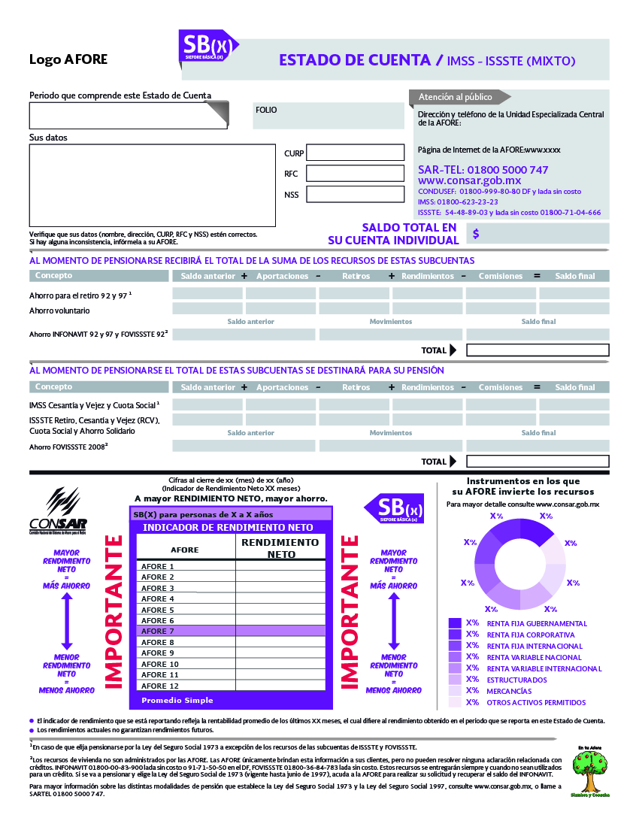
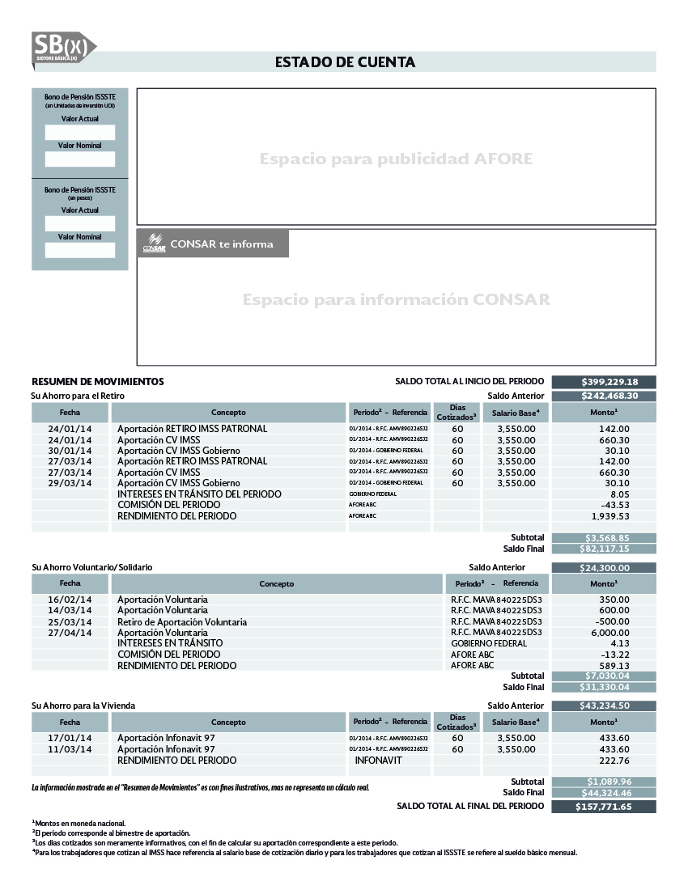
Trabajadores Décimo Transitorio
Estado de Cuenta Cuatrimestral

Slide 17
Trabajadores Décimo Transitorio
Retiro de Recursos
Al cubrir los requisitos y obtener una Concesión de Pensión por parte del ISSSTE, podrán retirar de su cuenta los siguientes recursos:
SAR ISSSTE 92 y RETIRO ISSSTE 2008
SAR FOVISSSTE 92 y FOVISSSTE 2008
Siempre y cuando no haya utilizado
su crédito de vivienda.
No se cumplen los requisitos para obtener pensión
=
RETIRO TOTAL
a partir de los 65 años
Desempleo
=
RETIRO PARCIAL
hasta el 10% del saldo
de la Subcuenta de Retiro

Slide 18
Trabajadores Cuenta Individual
Se encuentran bajo este Régimen Pensionario:
Los trabajadores que estando activos eligieron este régimen
Los trabajadores que tienen su primera cotización al ISSSTE a partir del 1 de abril de 2007
Los trabajadores que reingresaron a cotizar al ISSSTE a partir del 1 de abril de 2007
Régimen
Cuenta
Individual
El Régimen de Cuenta Individual se basa en un sistema de cuentas de ahorro propiedad y patrimonio de los trabajadores, a través de la cual capitalizarán su ahorro para el retiro.
Los trabajadores que están en este régimen se pensionarán con los recursos acumulados en su Cuenta Individual.

Slide 19
Trabajadores Cuentas Individuales
Bono de Pensión
Es el reconocimiento en dinero de los periodos cotizados a la fecha de la Reforma.
Los estados de cuenta deben incluir el valor nominal y el valor de pago anticipado, es decir el valor actual de los bonos a la fecha de corte del estado de cuenta, expresado tanto en UDIS como en pesos.
Valor nominal. Es la cantidad de dinero calculada en el 2007 y que representa el monto que tendrá el trabajador a edad futura, esto quiere decir que para obtener la totalidad del bono (100%), el trabajador debe mantenerse activo y llegar a la edad de 55 años o 30 años de servicios.
Valor actual. Es cantidad de dinero calculada en el 2007 y que año con año se incrementa y representa el monto que ya es propiedad del trabajador. Esto quiere decir que este valor es movible y va aumentando conforme se llega a la edad futura manteniendo continuidad laboral.

Slide 20
Trabajadores Cuentas Individuales
Bono de Pensión
Bono no redimido
$
$
$
$
Bono redimido

Slide 21
Trabajadores Cuentas Individuales
Ahorro Solidario
Es un derecho establecido en la Ley del ISSSTE que te permite aportar recursos propios a tu Cuenta Individual, en el cual, por cada peso que aportas, la Dependencia para la que laboras aportará 3.25 pesos y puedes ahorrar hasta el 2% de tu Sueldo Básico.
A través del SIAS podrás tomar decisiones sobre tu Ahorro Solidario de la siguiente forma:
Aumentarlo del 1% al 2 % del Sueldo Básico.
Disminuirlo del 2% al 1% del Sueldo Básico.
Cancelar el descuento para el ahorro solidario.
Volver a realizar tus aportaciones, dándote nuevamente de alta una vez transcurridos 12 meses de su cancelación.
Este ahorro sólo lo pueden realizar los trabajadores que se encuentran bajo el Régimen de Cuentas Individuales.

Slide 22
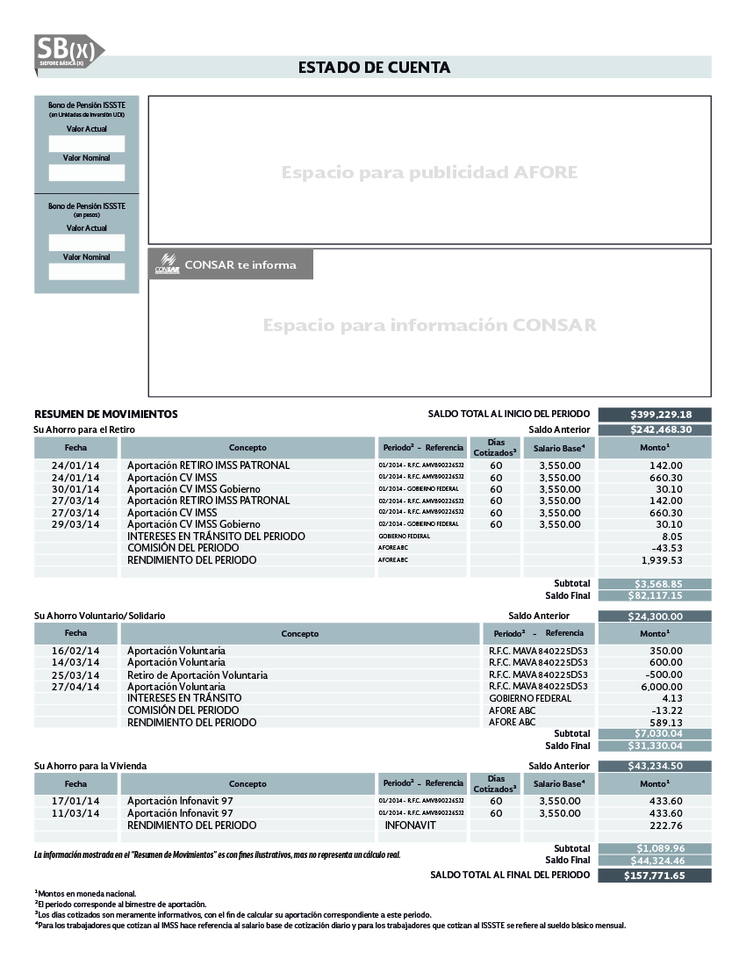
Trabajadores Cuentas Individuales
Estado de Cuenta

Slide 23
Trabajadores Cuentas Individuales
Tipos de Pensión
Cesantía en Edad
Avanzada
60 años de edad
Vejez
65 años de edad
Seguro de Retiro
Sin requisito de edad no de tiempo cotizado*
(Art. 84)
25 años de cotización
(Art. 88)
25 años de cotización
(Art. 80 y Art. 13 Transitorio)
* Pensión Anticipada

Slide 24
Trabajadores Cuentas Individuales
Pensión Garantizada / Retiro Anticipado
Pensión Garantizada:
Se cumplen con los requisitos de edad y años de cotización para obtener una pensión
Recursos acumulados en la Cuenta Individual resultan insuficientes
Gobierno Federal aporta los recursos complementarios
Monto para el año 2007 era de $3,034.20, el cual se ha ido actualizando anualmente de acuerdo al INPC. Para el año 2014 es de $4,054.17
Retiro Anticipado: A partir del 2013, los trabajadores pueden retirarse antes de cumplir las edades establecidas si los recursos acumulados en su Cuenta Individual son suficientes para obtener una pensión igual o mayor en un 30% de la Pensión Garantizada, además de cubrir la prima del pago del Seguro de Sobrevivencia para los familiares derechohabientes.
Para el año 2014 es de $5,270.42

Slide 25
Trabajadores Cuentas Individuales
Retiro de Recursos
Al cubrir los requisitos y obtener una Concesión de Pensión por parte del Instituto, podrán disponer de su cuenta los siguientes recursos:
SAR ISSSTE 92: Recursos ahorrados entre el año de 1992 y 2008.
SAR FOVISSSTE 92: Siempre y cuando no haya utilizado su crédito de vivienda.
No se cumplen los requisitos para obtener pensión
=
RETIRO TOTAL
a partir de los 60 años
(SAR ISSSTE 92 hasta los 65 años)
En situación de desempleo, se puede efectuar un RETIRO PARCIAL de los recursos de tu cuenta equivalentes a lo que resulte menor entre 75 días del Sueldo Básico promedio de los últimos 5 años cotizados, o el 10% del saldo reflejado en la Subcuenta de Retiro, Cesantía en Edad Avanzada y Vejez.

Slide 26
Trabajadores Cuentas Individuales
Ahorro Voluntario
Son aportaciones adicionales que se depositan en tu Cuenta Individual y que puedes disponer en el corto, mediano o largo plazo, o bien utilizarlo para aumentar el monto de tu pensión.
Beneficios de realizar Ahorro Voluntario:
Ahorrar de acuerdo a tus posibilidades
No existen montos mínimos ni máximos de aportación.
No hay periodos o frecuencias determinadas para ahorrar.
Se pueden invertir en el corto, mediano o largo plazo.
Son deducibles de impuestos.
Existen diversos medios para realizar las aportaciones y puedes dar seguimiento a tu ahorro a través de tu Estado de Cuenta.

Slide 27
Sistema de Ahorro para el Retiro
Trabajadores cotizantes al ISSSTE
Agosto 2014

